Slide 1








실습 종료 보고서
2024.02.26
E. dbzho8383@tukorea.ac.kr
게임공학과
2019184020
윤은지
Notes:
발표 시작하겠습니다.

Slide 2





1
목 차
SIMPLE BLUE TEMPLATE
01
01
VTK 실습
04
스캔프로그램 테스트
백만개의 아이스크림 화면 출력
체크리스트를 활용하여 프로그램 기능 테스트
한입 먹은 아이스크림 출력
테스트 결과 피드백
02
Qt 실습
05
실 컬러와 슈도 컬러 동시 표기
VTK를 이용한 치아 모델 화면 출력
특정 굴곡률 이상이면 실 컬러
Qt위젯 구성 및 치아 모델 편집 기능 추가
특정 굴곡률 미만이면 빨간색
03
테스트 데이터 생성
06
치아 모델 UI의 가로 스크롤 제거
치아 모델 위에 손가락이 있는 경우의 데이터 수집
auto scroll 기능 활성화 시 가로 스크롤 발생
Notes:
목차는 1,2번은 실습, 3,4번은 테스트, 그리고 5,6번은 업무에 대한 이해 이렇게 구성되어있습니다.

Slide 3




2
도구
SIMPLE BLUE TEMPLATE
02
VTK – The Visualization Toolkit
주로 의료, 역학 시뮬레이션 데이터를 시각화 하기 위한 라이브러리
C++로 제작, C#, 파이썬, Java 등으로 포팅 되어있다.
VTK는 이름처럼 데이터를 시각화해서 화면에 출력하는 도구다.
Notes:
다음은 제가 실습을 하며 이해한 vtk입니다.
Vtk는 주로 의료, 역학 시뮬레이션 데이터를 시각화하기 위한 라이브러리로 데이터를 시각화해서 화면에 출력하는 도구입니다.

Slide 4
2
도구
SIMPLE BLUE TEMPLATE
02
Qt
다양한 플랫폼에서 동작하는 응용 프로그램을 개발하기 위한 프레임워크
Signal과 Slot이라는 특징적인 시스템
사용자 인터페이스 개발, 네트워킹, 데이터베이스 등의 기능을 제공
Notes:
Qt는 다양한 플랫폼에서 동작하는 응용 프로그램을 개발하기 위한 프레임워크입니다.
그래서 한 번의 개발로 여러 플랫폼에서 사용할 수 있는 애플리케이션을 만들 수 있습니다. 그리고 signal 과 slot이라는 특징적인 시스템을 가지고 있습니다. 객체 간의 통신을 돕는 메커니즘으로 한 객체의 이벤트가 발생하면 다른 객체에 신호를 보내는 방식입니다.

Slide 5

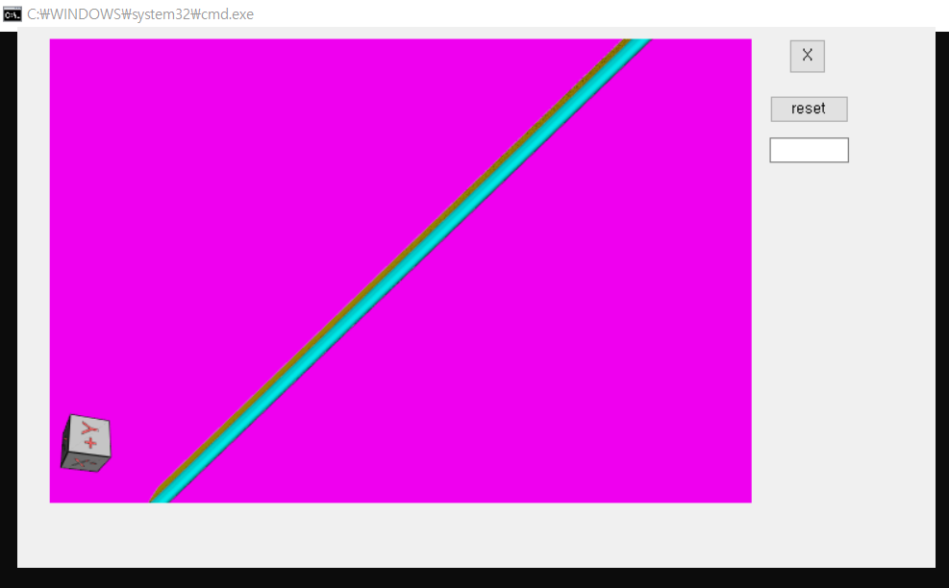
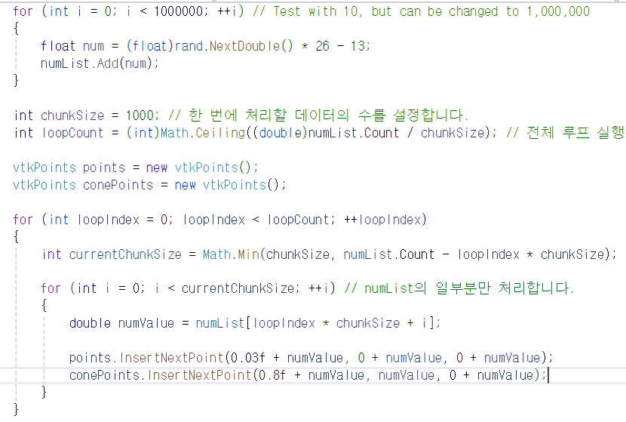

4
백만개의 아이스크림 화면 출력
SIMPLE BLUE TEMPLATE
04
이미지에 대한 설명을 작성하세요.
이미지에 대한 설명을 작성하세요.
실습 목적
랜덤한 위치에 아이스크림 모델 배치하기
컴퓨팅 자원 관리
모델 인스턴싱
성능 최적화
배치처리 및 LOD 액터 활용
Notes:
다음은 아이스크림 백만개를 랜덤한 위치에 생성하는 실습에 대한 내용입니다.
실습 목적은 컴퓨팅 자원 관리와 성능 최적화라고 생각합니다.
랜덤한 값을 생성하여 아이스크림 모델의 위치를 결정
데이터를 청크 단위로 처리하며, LOD 액터를 활용하여 성능 최적화

Slide 6



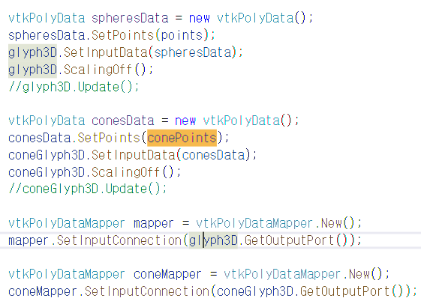
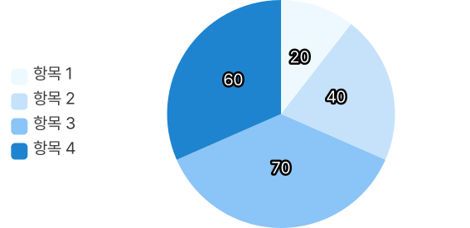
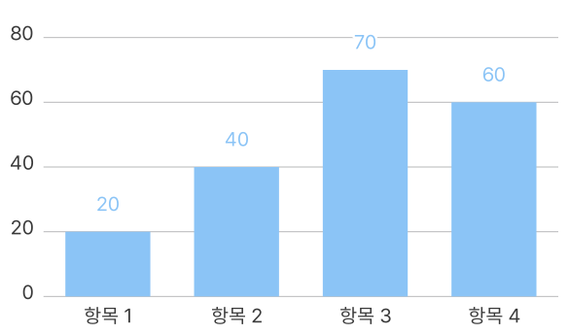
3
문제와 해결
SIMPLE BLUE TEMPLATE
03
01
백만 개까지는 출력이 안 되는 문제
인스턴싱
구의 상세도를 조절하는 분할 수를 5로 낮게 설정
랜덤 값을 하나의 변수에 할당한 후, 그 변수를 x, y, z에 모두 대입
하여 위치를 설정
백만개까지는 출력이 안 되는 문제
02
마우스 이벤트 발생 시 성능 저하
배치 처리
LOD 액터 활용
Notes:
처음에는 객체가 4만개 이상 출력되지 않은 문제가 있어서 다음과 같은 방법을 사용하였습니다.
첫번째로 인스턴싱, 두번쨰로 구의 상세도를 조절하는 분할 수를 5로 낮게 설정하였습니다.
마지막으로 랜덤값을 하나의 변수에 할당한 후 , 그 변수를 x y z 에 모두 대입하여 위치를 설정하였습니다.
그리고 마우스 이벤트 발생시 렉이 걸리는 문제가 있었는데
배치처리와 lod액터를 활용하는 방식으로 수정하였습니다.
6

Slide 7
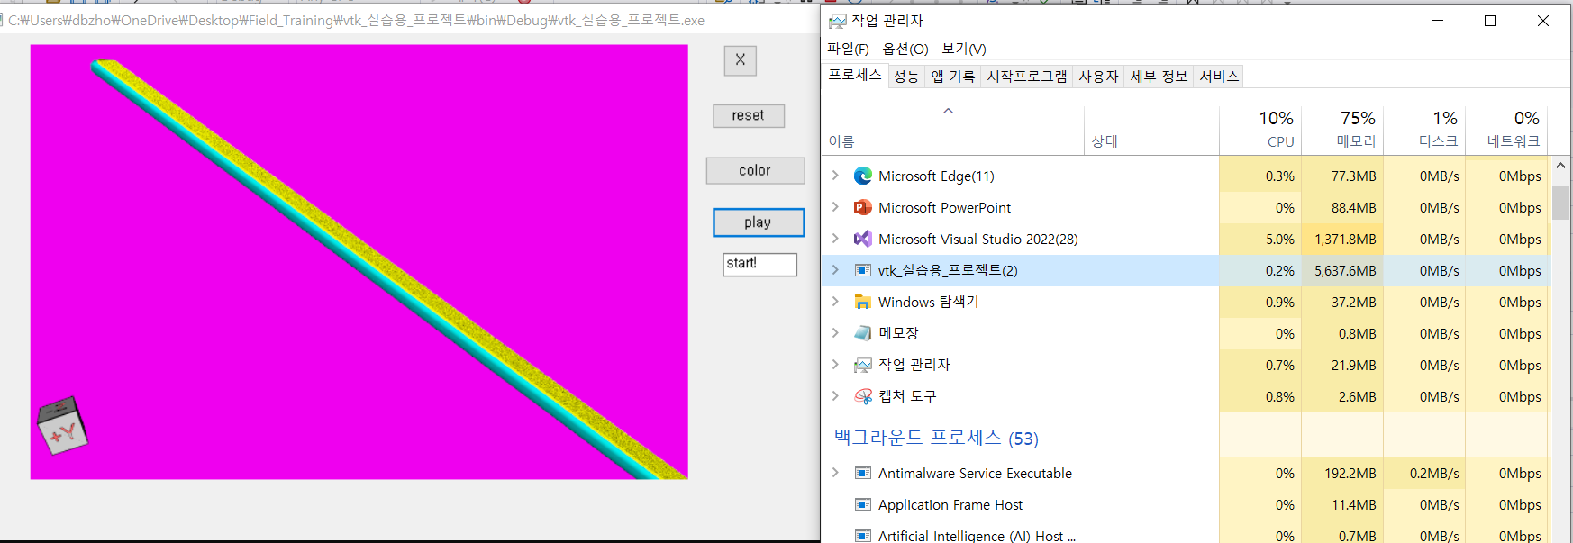
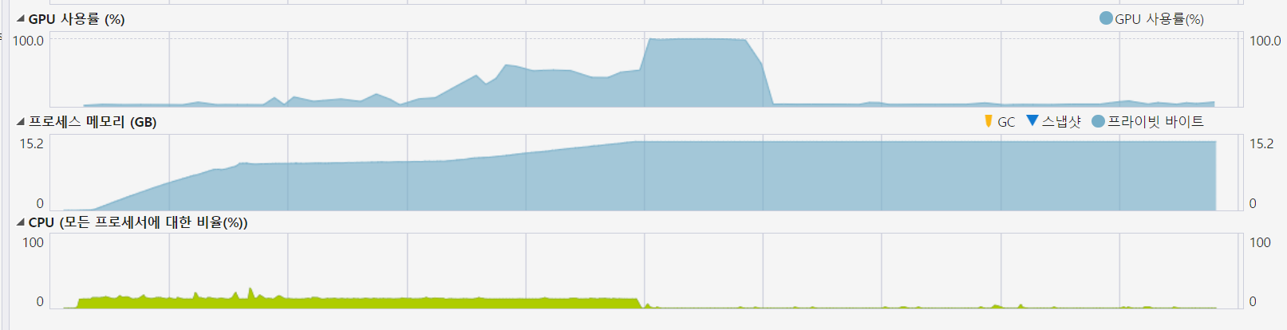
3
인스턴스화 미적용 코드 결과 및 메모리 사용량
SIMPLE BLUE TEMPLATE
03
01
한 입 먹은 아이스크림 화면 출력
VTK Math 라이브러리 활용
알고리즘 개발 경험
02
백만 개의 아이스크림 화면 출력
컴퓨팅 자원 관리
성능 최적화
Notes:
프로그램은 debug any cpu모드로 빌드하였고
인스턴스화 미적용 시 메모리 사용량을 확인해보았습니다.

Slide 8
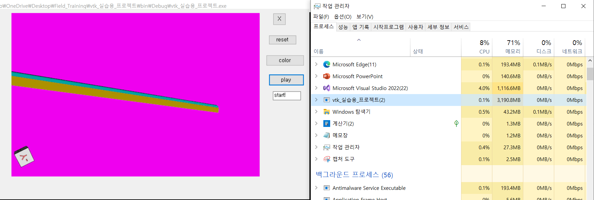
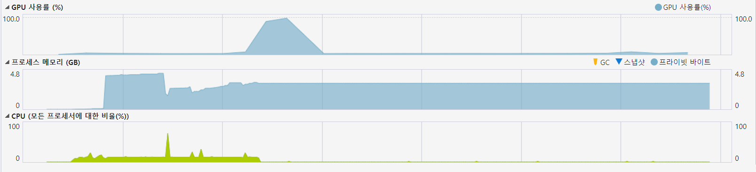
3
인스턴스화 적용
SIMPLE BLUE TEMPLATE
03
01
한 입 먹은 아이스크림 화면 출력
VTK Math 라이브러리 활용
알고리즘 개발 경험
02
백만 개의 아이스크림 화면 출력
컴퓨팅 자원 관리
성능 최적화
Notes:
인스턴스화 적용 후 메모리 사용량이 상대적으로 줄었습니다.
8

Slide 9
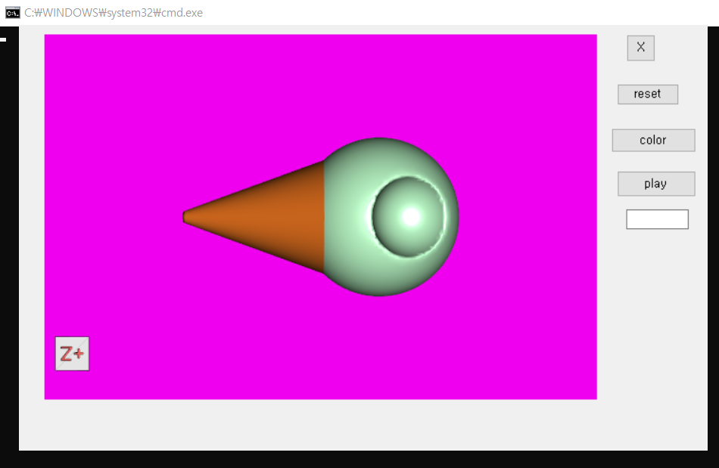
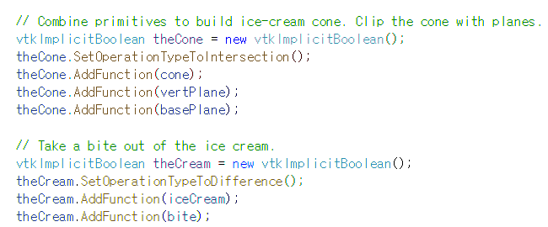
4
한 입 먹은 아이스크림 화면 출력
SIMPLE BLUE TEMPLATE
04
이미지에 대한 설명을 작성하세요.
이미지에 대한 설명을 작성하세요.
실습 목적
교집합과 차집합 연산 활용
VTK 라이브러리 활용 능력 향상
Cone, vertPlane, basePlane의 교집합을 계산
3D 그래픽스 및 알고리즘 이해도 증진
iceCream에서 bite 부분 제거
Notes:
한 입 먹은 아이스크림 화면 출력은 교집합 차집합 연산을 활용하였습니다.
콘과 버트플레인 베이스 플레인의 교집합을 계산한 후 아이스크림에서 바이트 부분을 제거했습니다.

Slide 10
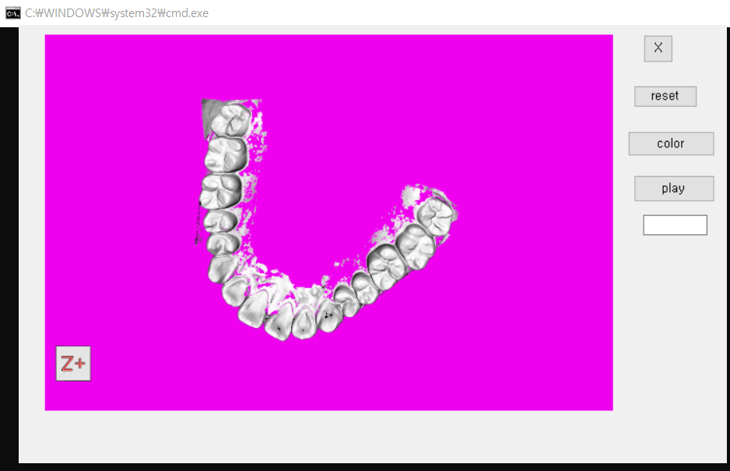
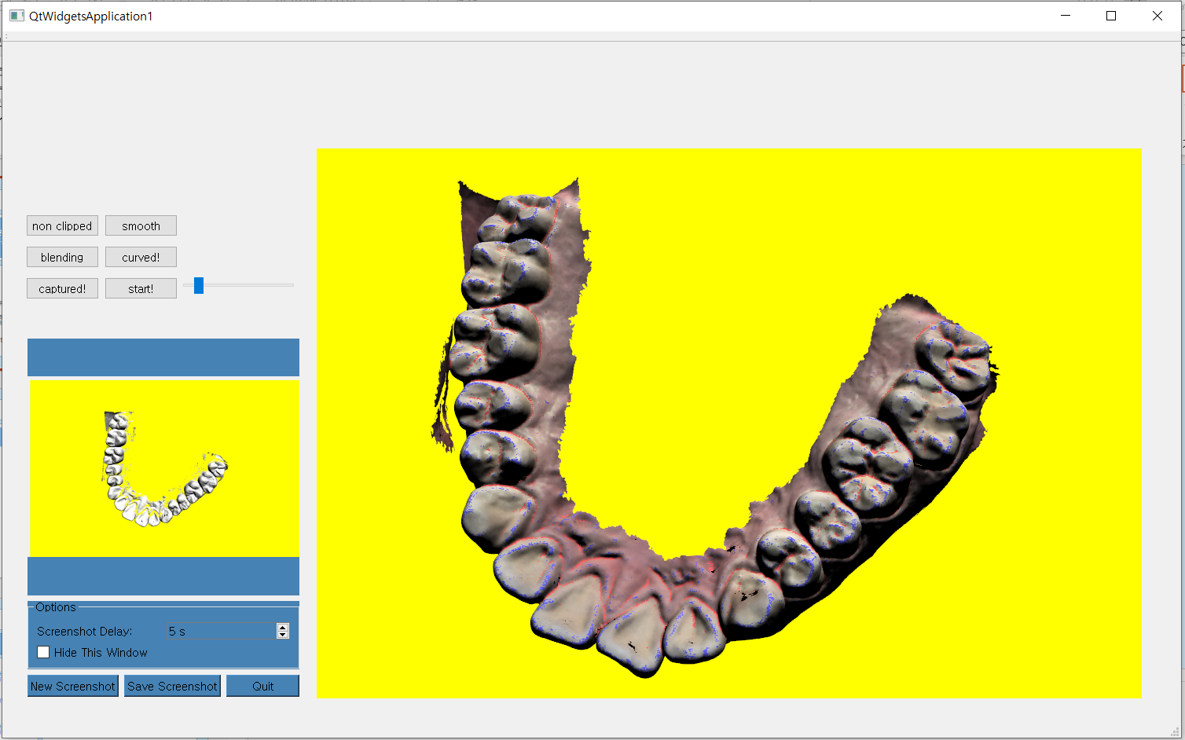
4
Qt 실습
SIMPLE BLUE TEMPLATE
04
이미지에 대한 설명을 작성하세요.
이미지에 대한 설명을 작성하세요.
실습 목적
Qt와 VTK를 이용한 3D 시각화 기능 확장
GUI 개발 및 이벤트 처리 능력 강화
3D 모델 시각화
컴퓨터 그래픽스 이해도 증진
사용자 인터렉션 개발
Notes:
Qt, c++을 이용하여 간단한 UI를 만들어보았습니다.
이 실습의 목적은 gui 개발 및 이벤트 처리 능력 강화와 사용자 인터렉션 개발 이라고 생각합니다
VTK 라이브러리를 활용하여 3D 모델을 화면에 출력하는 기능을 구현합니다. 이는 3D 데이터를 이해하고 그래픽으로 표현하는 능력을 기르는 데 중요합니다.
Qt 위젯을 이용하여 사용자 인터랙션 기능(버튼 클릭, 슬라이더 조작 등)을 개발합니다. 이는 사용자 친화적인 인터페이스를 제공하고, 사용자의 조작에 따라 프로그램이 반응하는 능력을 기르는 데 중요합니다.
오른쪽은 어떤쪽에 중점을 두었는지

Slide 11


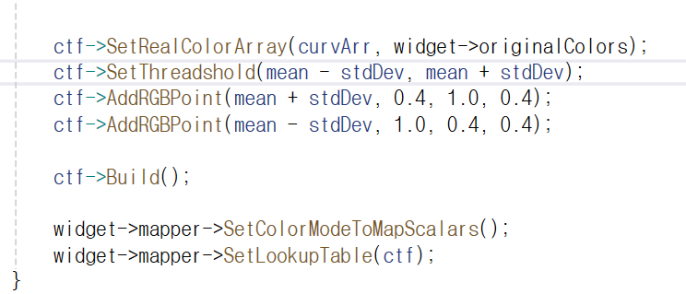


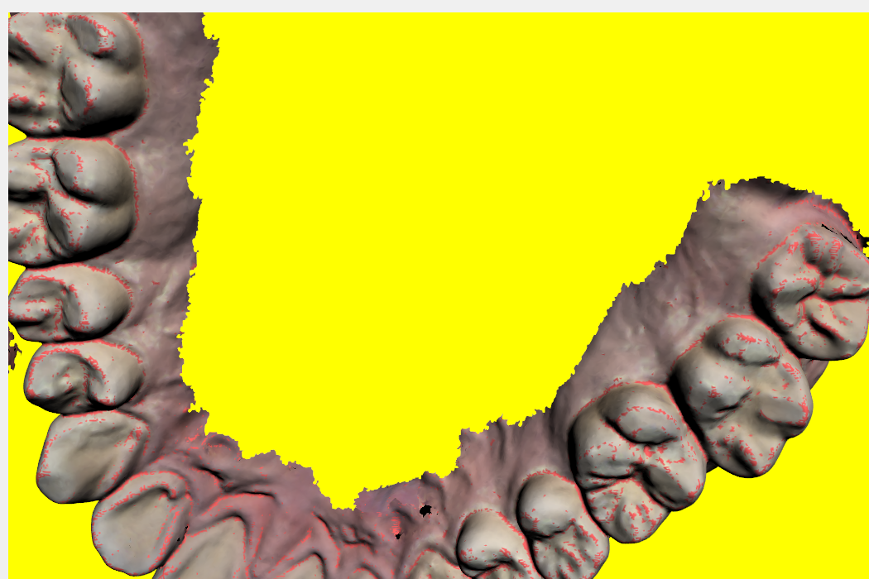
8
실 컬러와 슈도 컬러 동시 표기
SIMPLE BLUE TEMPLATE
08
원 인
.
결 과
Notes:
위와 같이 평균과 표준편차를 인자로 넘겨주면 아래와 같이 결과가 나옵니다. 자세히 보면 굴곡률이 작은 부분만 빨간색으로 나타납니다.

Slide 12
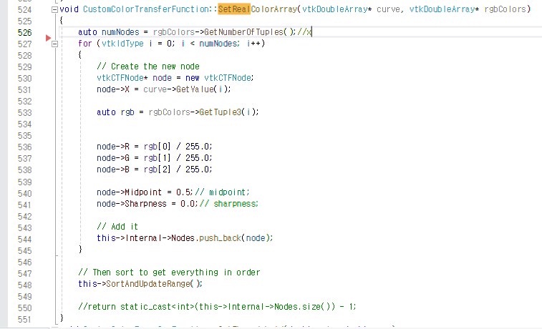
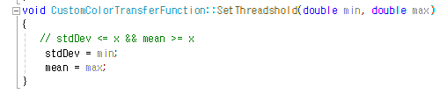
4
인터페이스 함수
SIMPLE BLUE TEMPLATE
04
이미지에 대한 설명을 작성하세요.
SetRealColorArray
SetThreadshold
특정 스칼라 값과 실 컬러 값을 받는 함수
임계 값을 받는 함수
Notes:
인터페이스 함수로 특정 스칼라 값과 실컬러 값을 받는 함수와 임계 값을 받는 함수를 만들어보았습니다.

Slide 13


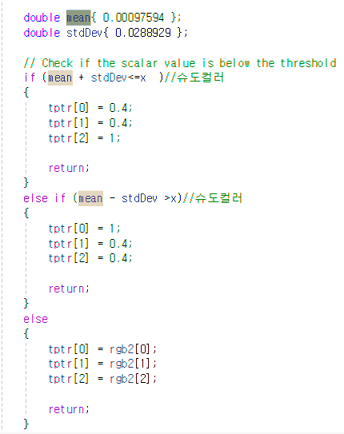
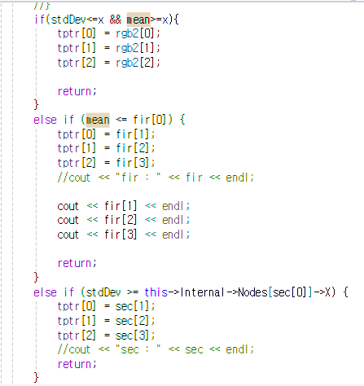

7
CustomColorTransferFunction의 getTable 함수
SIMPLE BLUE TEMPLATE
07
정해진 값을 임계 값으로 설정
매개 변수를 임계 값으로 설정
대상들 간의 주요 차이나 유사점을 요약하는 페이지예요.
비교 기준이 방법을 제시하면 명확한 근거가 완성돼요.
어떤 대상이
어떤 대상이 어떤 측면에서 우세하거나 어떤 대상이
특정한 특징을 갖는지 등을 설명합니다.
대상들
대상들 간의 주요 차이나 유사점을 요약하는 페이지예요.
비교 기준이 방법을 제시하면 명확한 근거가 완성돼요.
어떤 대상이 어떤 측면에서 우세하거나 어떤 대상이
특정한 특징을 갖는지 등을 설명합니다.
Notes:
커스톰컬러스탠스퍼펑션의 겟테이블 함수를 두가지 방법으로 짜보았습니다.

Slide 14
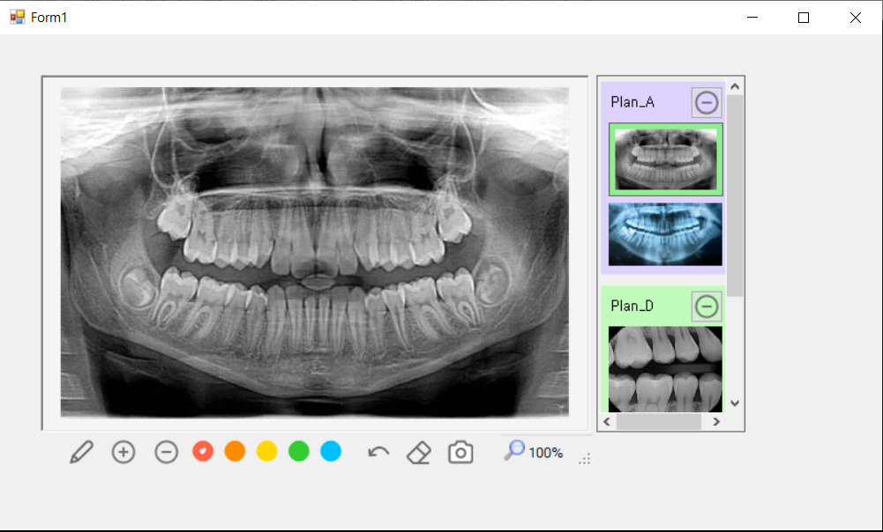
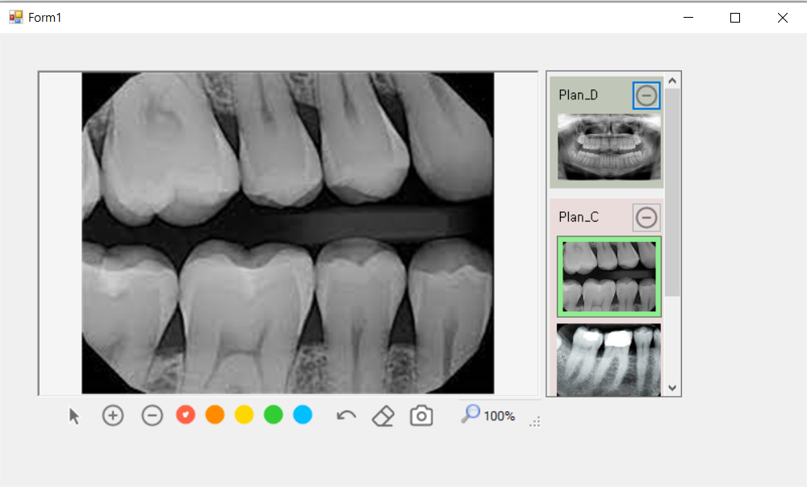


7
치아 모델 UI의 가로 스크롤 제거
SIMPLE BLUE TEMPLATE
07
불필요한 가로 스크롤 존재
가로 스크롤 제거
대상들 간의 주요 차이나 유사점을 요약하는 페이지예요.
비교 기준이 방법을 제시하면 명확한 근거가 완성돼요.
어떤 대상이
어떤 대상이 어떤 측면에서 우세하거나 어떤 대상이
특정한 특징을 갖는지 등을 설명합니다.
대상들
대상들 간의 주요 차이나 유사점을 요약하는 페이지예요.
비교 기준이 방법을 제시하면 명확한 근거가 완성돼요.
어떤 대상이 어떤 측면에서 우세하거나 어떤 대상이
특정한 특징을 갖는지 등을 설명합니다.
Notes:
그리고 치아 모델 ui의 가로 스크롤이 자동생성되는 버그가 있어서 수정해보았습니다.
이상 프로젝트 시연 영상을 마무리로 발표 마치겠습니다.

Slide 15
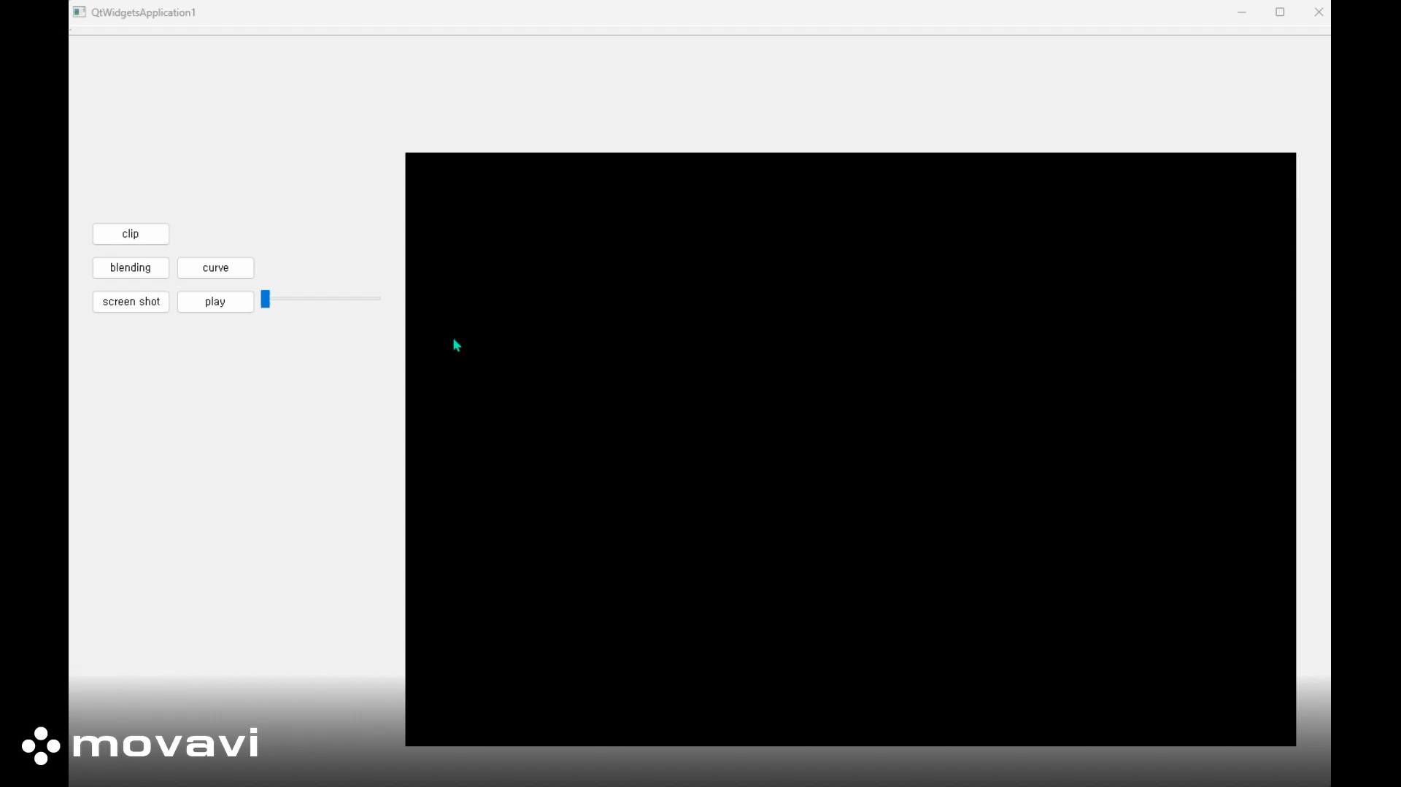
4
Qt 실습
SIMPLE BLUE TEMPLATE
04
이미지에 대한 설명을 작성하세요.
이미지에 대한 설명을 작성하세요.
실습 목적
Qt와 VTK를 이용한 3D 시각화 기능 확장
GUI 개발 및 이벤트 처리 능력 강화
3D 모델 시각화
컴퓨터 그래픽스 이해도 증진
사용자 인터렉션 개발
Notes:
VTK 라이브러리를 활용하여 3D 모델을 화면에 출력하는 기능을 구현합니다. 이는 3D 데이터를 이해하고 그래픽으로 표현하는 능력을 기르는 데 중요합니다.
Qt 위젯을 이용하여 사용자 인터랙션 기능(버튼 클릭, 슬라이더 조작 등)을 개발합니다. 이는 사용자 친화적인 인터페이스를 제공하고, 사용자의 조작에 따라 프로그램이 반응하는 능력을 기르는 데 중요합니다.
오른쪽은 어떤쪽에 중점을 두었는지

